Slide 1
Chirurgie laparoscopique,
robots porte-endoscope
et projet EVOLAP
B. Herman
Louvain-la-Neuve − 10 octobre 2013

Slide 2
Imaginez…
Vous conduisez une voiture
  Sur une route sinueuse
  En marche arrière
  En ne regardant que dans le rétroviseur…
  … que votre passager fait bouger de temps à autres
  Avec une seule main sur le volant…
  … doté d’une assistance de direction variable
  L’autre main tenant une tasse remplie de café brûlant
  Le tout avec un œil fermé
Voilà :
    Vous faites de la chirurgie laparoscopique !

Slide 3
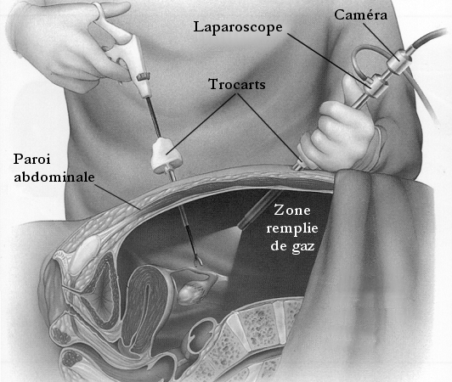
Le contexte
Chirurgie laparoscopique
  Incisions dans la paroi abdominale : trocarts Ø5–10 mm
  Abdomen distendu par insufflation de gaz
  1 à 3 instruments, 1 laparoscope :
  affichage de l’intérieur de la cavité
  abdominale sur téléviseur (caméra
  + éclairage)
  Chirurgie gynécologique, urologique,
  abdominale, digestive…
    traumatisme et douleur
    période de convalescence
    taille des cicatrices

Slide 4
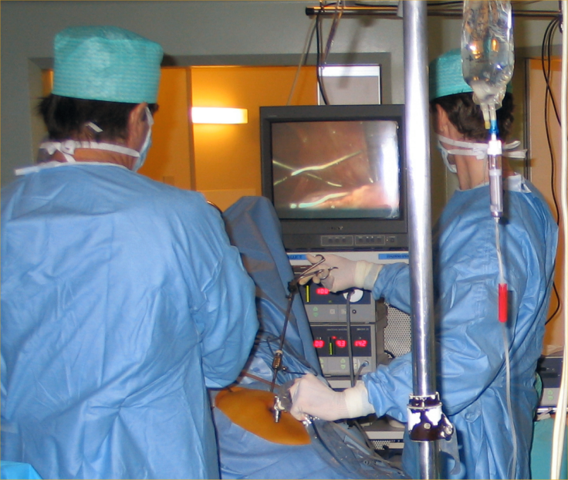
Manipulation de la caméra
Tâche souvent exécutée par un assistant (interne) :
  Manque de coordination entre le chirurgien et la caméra (incompréhension, mouvements involontaires, etc.)
    Perception de la profondeur diminuée
    Perturbation de la coordination main-œil
  Instabilité de l’image (tremblements)
    Fatigue visuelle
  Besoin d’un assistant
    Problème de place
    Chirurgie en solo impossible

Slide 5
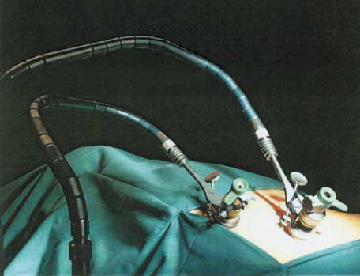
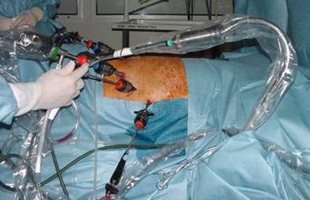
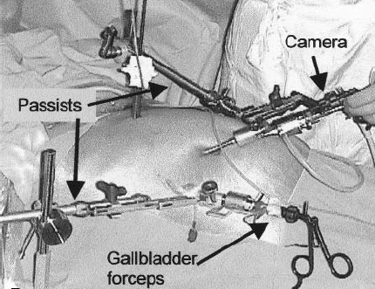
Solutions existantes
Porte-instruments passifs
  Compacts et légers
  Installation et utilisation simples
  Image stable
  Besoin d’au moins une main libre
  Nombreuses interruptions

Slide 6
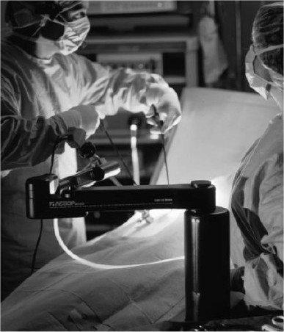
Solutions existantes
AESOP
Computer Motion Inc. (USA)
  Robot industriel SCARA adapté
  Monté sur la table
  (rail latéral standard)
  25kg…
  Commande vocale
  ~850 dispositifs vendus depuis 1994
  Entreprise rachetée par Intuitive Surgical Inc., USA
    Production et SAV interrompus

Slide 7
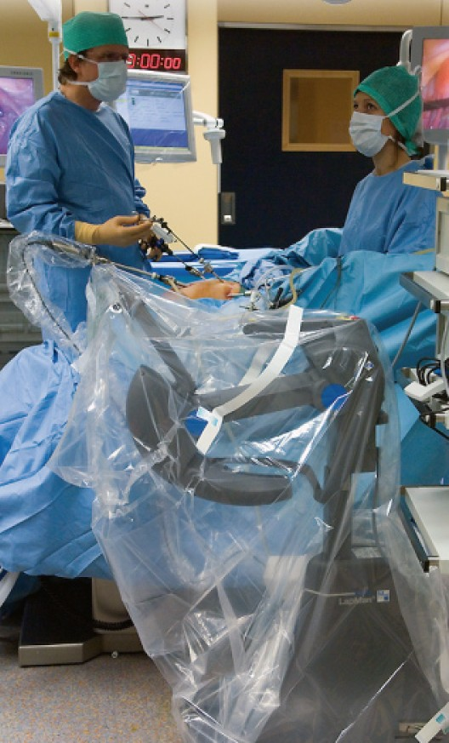
Solutions existantes
LapMan
Medsys S.A. (Gembloux)
  Robot dédié
  Posé au sol
  Alignement obligatoire avec l’incision
  (lasers)
  Mini-joystick fixé sur l’instrument chirurgical
  ~30 dispositifs vendus

Slide 8
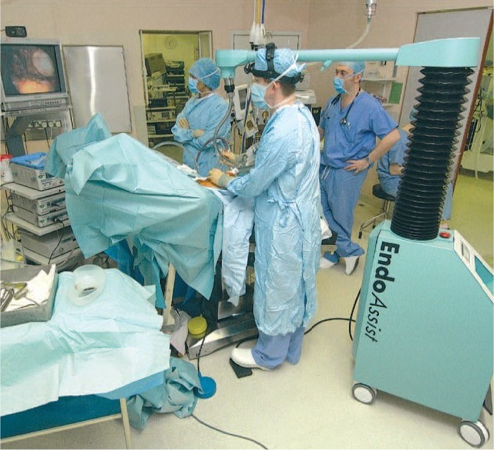
Solutions existantes
EndoAssist
Armstrong Healthcare Ltd. (UK)
  Robot dédié
  Posé au sol
  Alignement obligatoire avec l’incision
  (lasers)
  Commande par casque (accéléromètres)
  + pédale d’activation
  Entreprise rachetée par Prosurgics Ltd.
    En fin de vie

Slide 9
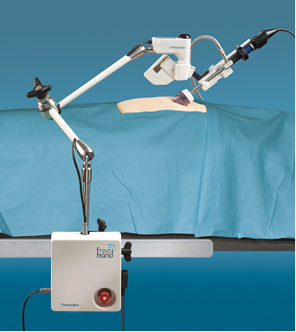
Solutions existantes
FreeHand
Prosurgics Ltd. (UK)
  Robot dédié compact
  Monté sur la table (rail)
  Alignement obligatoire avec l’incision, mais simplement visuel
  Commande par casque (gyroscopes)
  + pédale d’activation
  Nouveau sur le marché (2008)

Slide 10
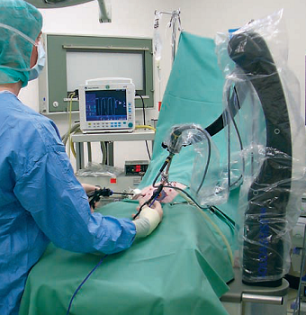
Solutions existantes
SoloAssist
AKTORmed GmBH (D)
  Robot dédié
  Monté sur la table (rail)
  18kg
  Alignement obligatoire avec l’incision, mais simplement visuel
  Mini-joystick fixé sur l’instrument chirurgical
  Nouveau sur le marché (2008)

Slide 11
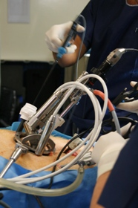
Solutions existantes
ViKY
EndoControl Medical (F)
  Robot dédié compact
  Monté sur le patient
  (mais fixé à la table)
  1kg !
  Commande par footpad (vocale en développement)
  Nouveau sur le marché (2008)

Slide 12
Limitations principales
Tous ces robots font ce qu’on leur demande:
    Ils déplacent un laparoscope sur ordre du chirurgien…
    … et le maintiennent fixe le reste du temps
Mais (il y a un mais)
  Interface de commande trop basique
    Mouvements Left/Right, Up/Down et In/Out discrets
    Vitesse angulaire constante, donc vitesse de défilement de l’image fort variable
  Installation longue
    Besoin d’alignement précis
  Encombrement, peu de liberté dans le choix de la position du robot
  Mouvements de l’image pas toujours optimaux

Slide 13
Objectifs de conception
Proposer un nouveau manipulateur de laparoscope
  Compact et léger
  Offrant au laparoscope un grand volume de travail intra-abdominal
  Rapide à installer et requérant un setup minimal
  Pouvant être placé où l’on veut, indépendamment de l’incision
  Doté d’une interface de commande complète et intuitive
  Permettant une manipulation entièrement manuelle du laparoscope sans devoir le détacher du robot

Slide 14
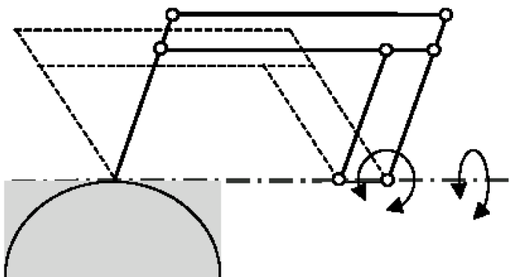
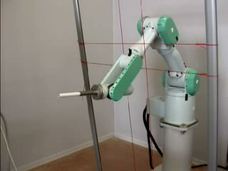
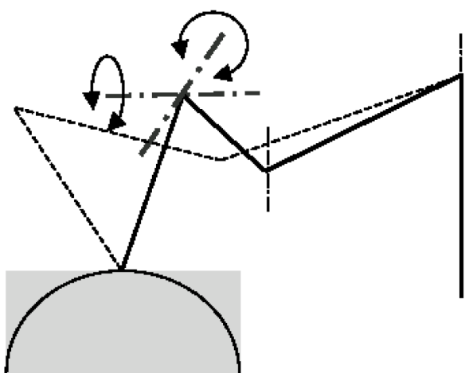
Principes généraux
Morphologie générale
  Découplage des mouvements de zoom pour minimiser l’espace balayé
  Génération des mouvements angulaires sous contrainte de passage par l’incision
    Mécanisme sphérique local
    Remote Center-of-Motion (RCM) mécanique, passif ou commandé

Slide 15
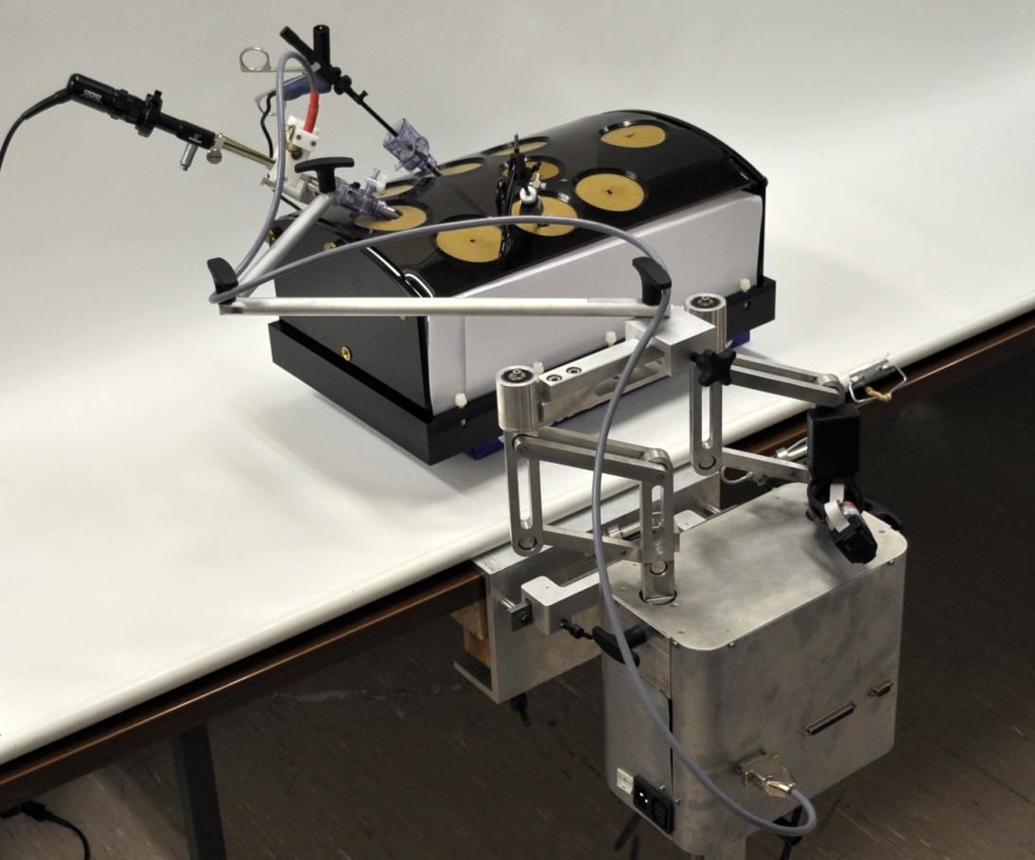
Vue d’ensemble du robot
Architecture découplée à 3 DDL
Joystick omnidirectionnel et proportionnel monté sur l’instrument
Manipulateur local à
1 DDL : zoom (translation)
Bras articulé blocable avec
2 pivots orthogonaux libres
Manipulateur principal à
2 DDL : mouvements angulaires
Fixation à la table réglable en hauteur

Slide 16
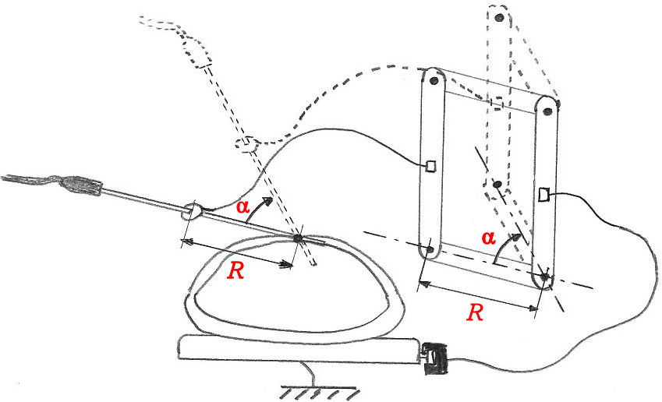
Principes cinématiques (2D)
Architecture à parallélogrammes du manipulateur principal
Translation circulaire de l’effecteur et du bras
Autre placement du parallélogramme
Effecteur
Effecteur
Bras blocable
Effecteur
Parallélogramme
Changement de forme du parallélogramme
Mouvement angulaire identique
Mouvement angulaire du laparoscope autour de l’incision
Base
Base
Point de préhension avec pivots passifs
Fixation à
la table
Incision
Incision
Incision
Incision

Slide 17

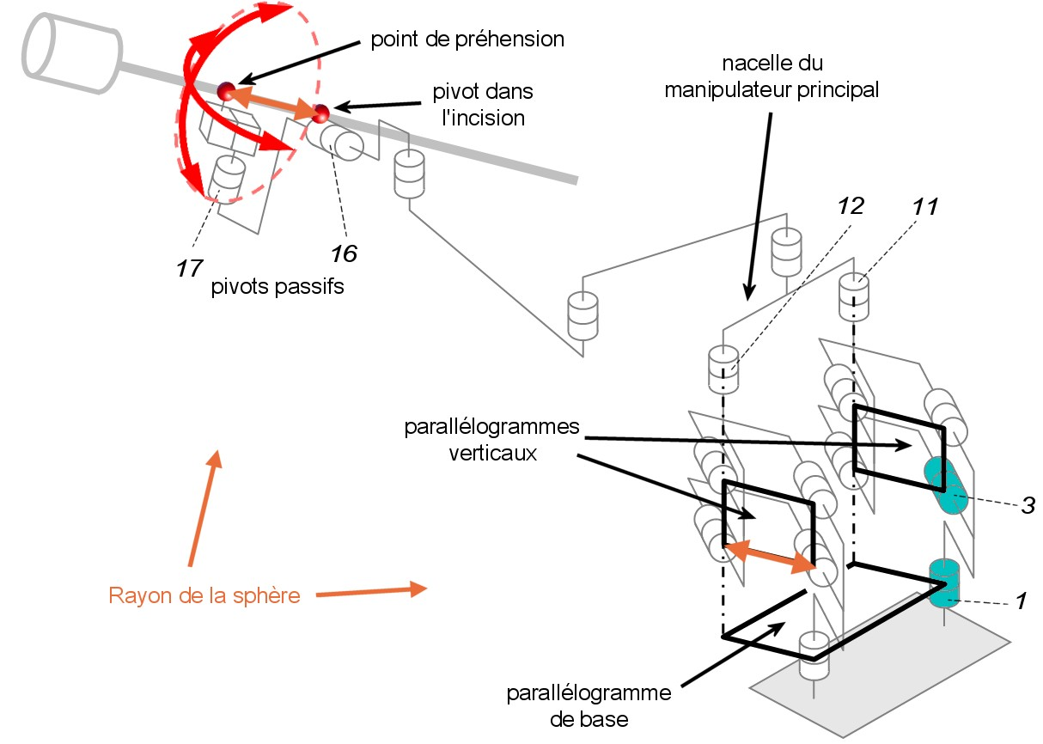
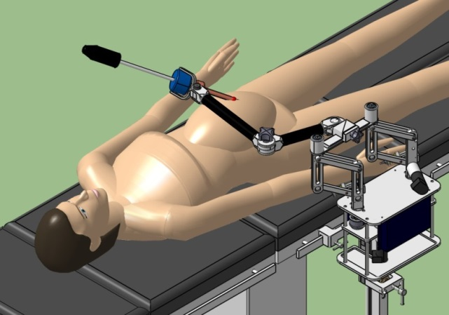
Principes cinématiques (3D)
Architecture à parallélogrammes du manipulateur principal
  Translations circulaires du point de préhension du laparoscope autour de l’incision

Slide 18
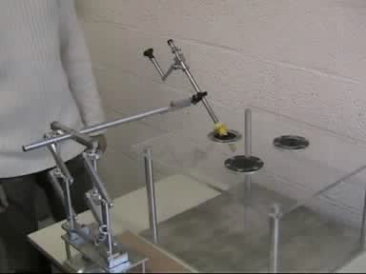
En mouvement

Slide 19
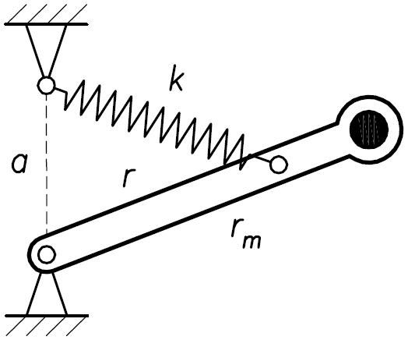
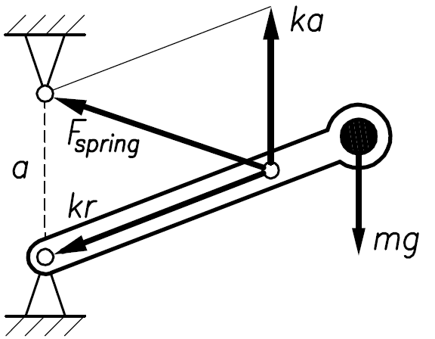
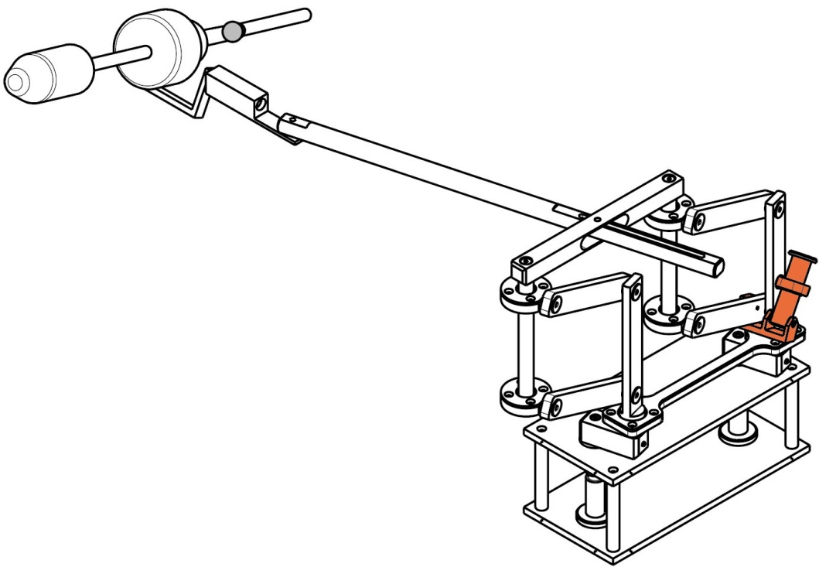

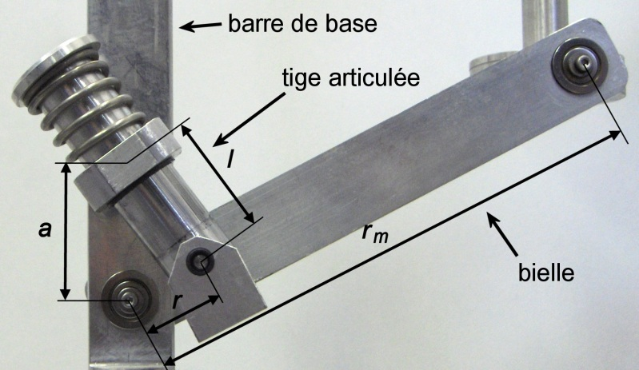
Design du manipulateur principal
Equilibrage statique
Équilibre « parfait » si :

Slide 20
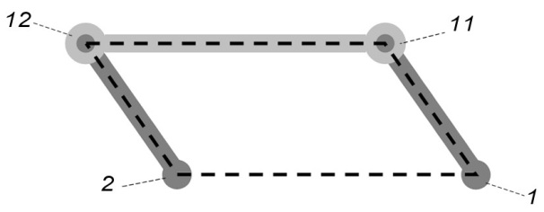
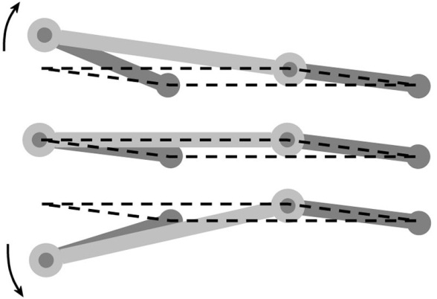
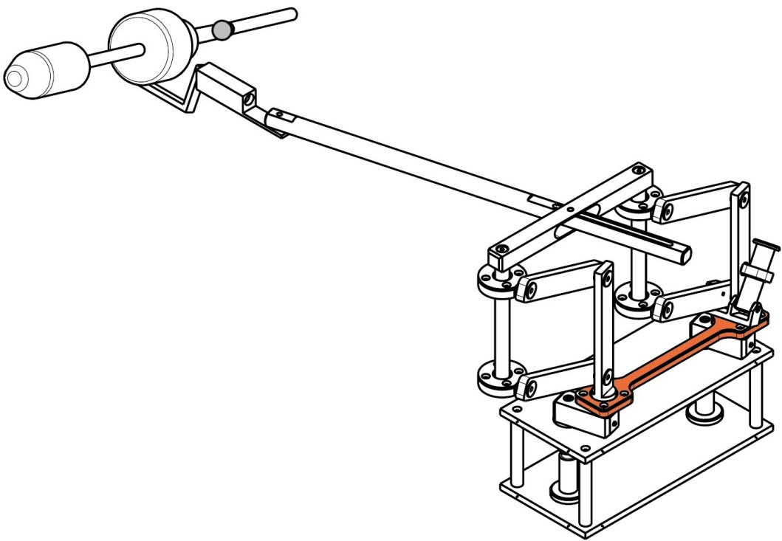
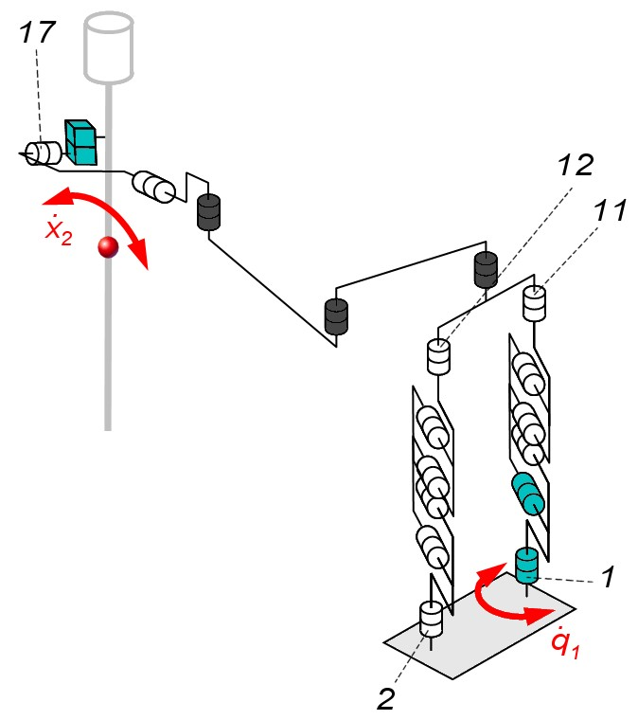

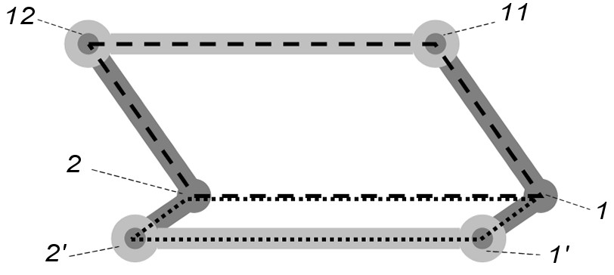

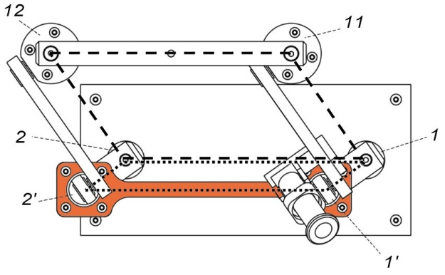

Design du manipulateur principal
Cinématique et singularités
Sur-mobilité locale
Chaînes fermées
Modèle cinématique
Vitesses articulaires (des moteurs)
Vitesses opérationnelles (du laparoscope)
Matrice jacobienne
Sous-mobilité locale
Sous-mobilité locale

Slide 21
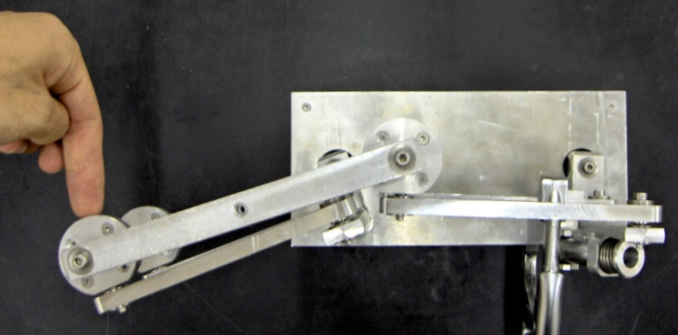
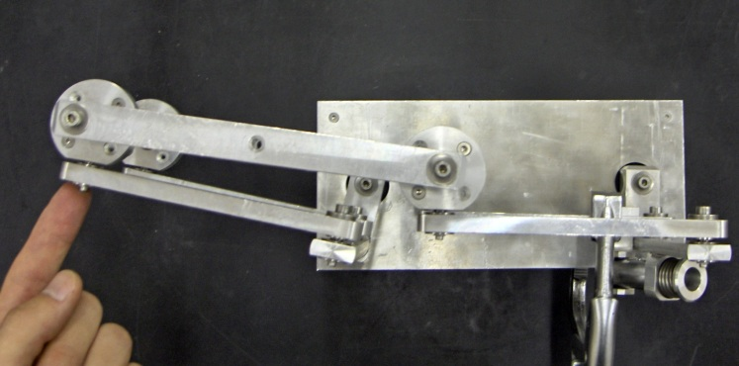
Design du manipulateur principal
Cinématique et singularités

Slide 22
Cinématique du laparoscope
Un laparoscope possède 4 DDL
  Translation le long de son axe longitudinal (zoom in et out)
  Rotation propre
  Rotation autour de deux axes passant par l’incision (left-right et up-down: déplacements latéraux de l’image sur l’écran)
Mouvements naturels
  Système de coordonnée intrinsèque : axe longitudinal + directions principales de l’image
  Mouvements régulés par rétroaction visuelle durant une manipulation à la main
C’est ce que fait AESOP
  Mouvements de l’image très intuitifs, prévisibles par le chirurgien
  Nécessite 3 rotations motorisées pour les déplacements latéraux
  Couplage cinématique entre les actionneurs

Slide 23
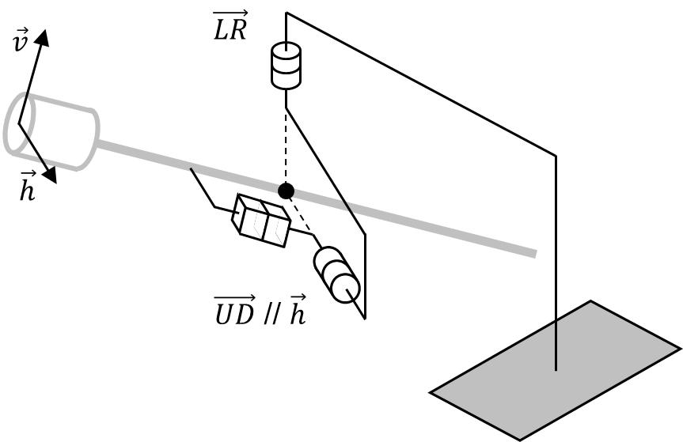
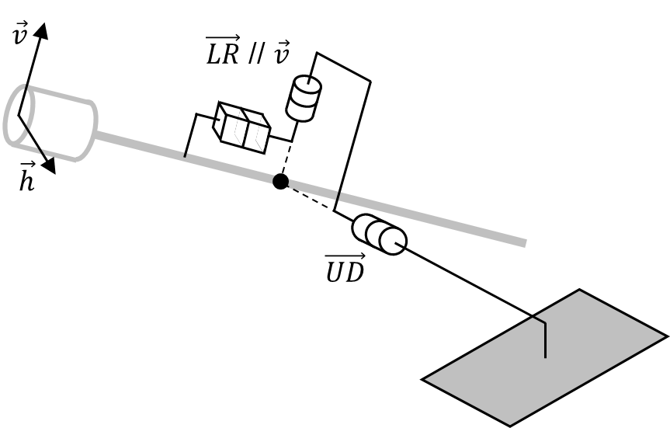
Cinématique du laparoscope
Pour réduire la complexité
  Système de coordonnées hybride avec un axe fixe et deux axes mobiles
  Possibilité de découplage : un moteur = un mouvement
    2 DDL requièrent 2 moteurs (pas 3)
2 familles principales
ViKY, EndoAssist, FreeHand, da Vinci S and Si
EVOLAP, LapMan

Slide 24
Commande et interface utilisateur
Mode téléopéré
Contrôleur
Joystick
Filtre
Modèle
Cinématique
Inverse
Régulateurs de vitesse
Pré-traitement
Post-traitement
Moteurs
Codeurs
Calibration des signaux du joystick
Calcul des consignes requises aux actionneurs
Traitement des butées et calibration pour les boîtiers de régulation
Lissage des signaux en cas d’échelon de consigne

Slide 25
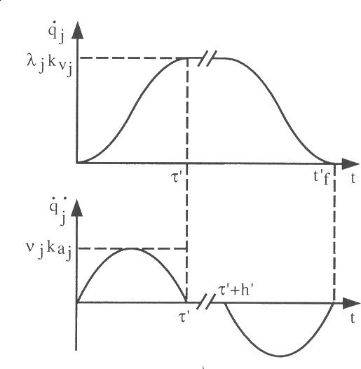
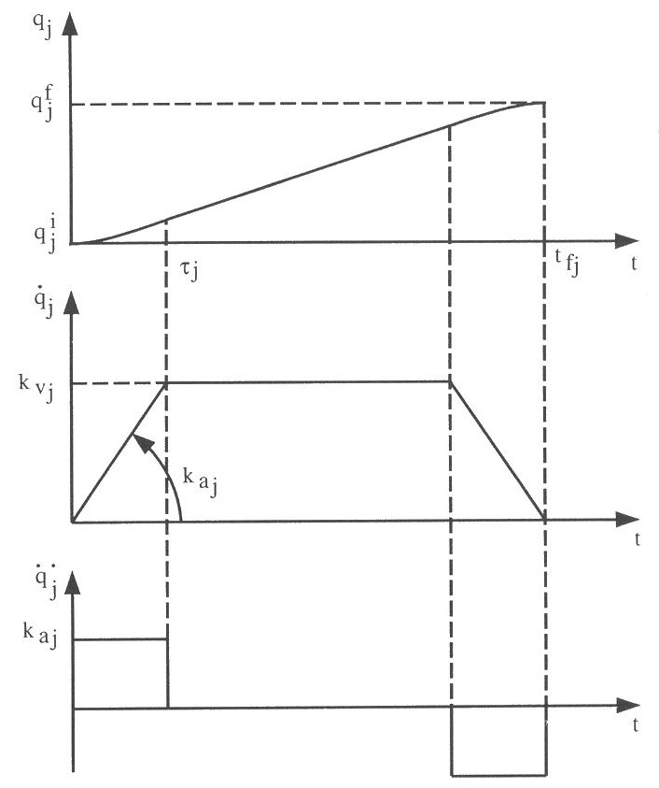
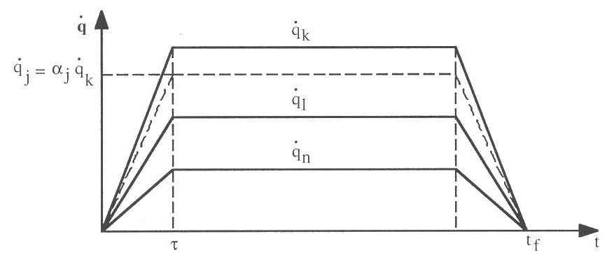
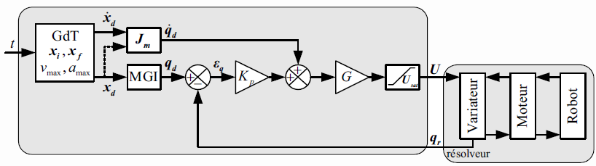
Commande et interface utilisateur
Mode automatique
  Génération de la trajectoire dans l’espace articulaire
  Loi trapèze pour les vitesses
  Homogénéisation du temps de parcours de chaque moteur
  Accélération continue (second degré)
  Régulation proportionnelle à l’erreur en position

Slide 26
Interface de commande
Approche « naturelle » : pilotage en temps réel
  Footpad, joystick sur l’instrument
  Voix
  Mouvements (« gestes ») des yeux ou de la tête
Approche « robotique » : indication de la destination
  Suivi d’instrument (externe ou dans l’image)
  Suivi de la ligne du regard
  Contrôle vocal d’un curseur sur l’écran
Caractéristiques
  Temps de réaction, taux de reconnaissance, intuitivité, confort, etc.
    Dépendent principalement de l’implémentation
  Nombre de directions contrôlables : uniquement mouvements cartésiens !
    Ajout des diagonales (voire plus), ou omnidirectionnalité

Slide 27
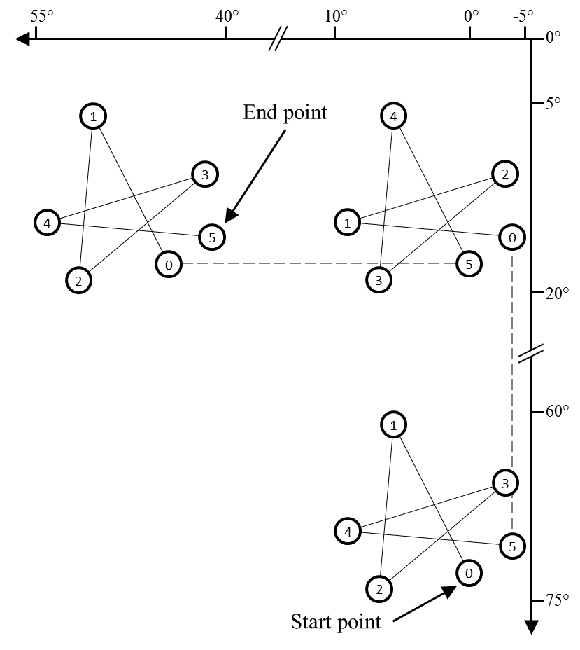
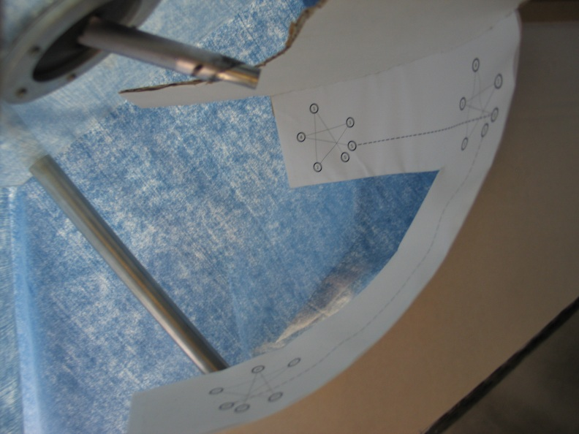
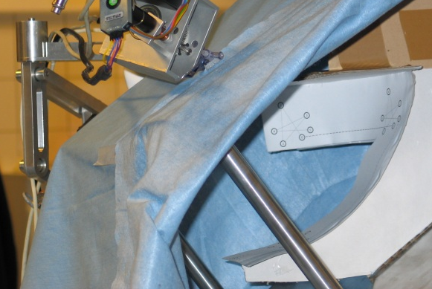
Étude expérimentale
Comparaison
  des modes de fonctionnement du joystick
  du choix des axes opérationnels
Protocole
  6 collègues roboticiens et 12 chirurgiens
  Trajectoire point à point
  Métrique : durée requise

Slide 28
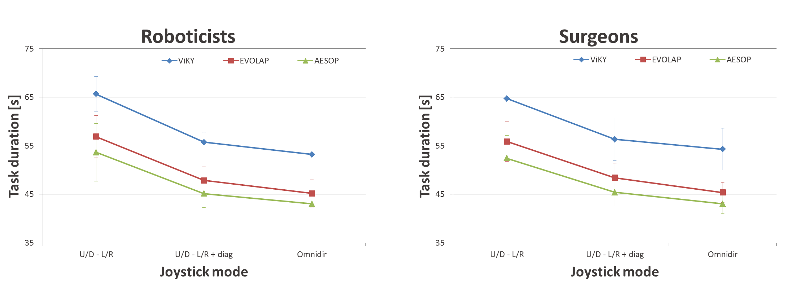
Étude expérimentale
  2-way ANOVA
    Significatif pour chaque facteur (p < .0001)
    Pas d’interaction entre facteurs (p = 0.43)
  Test Tukey HSD de comparaisons multiples
    ViKY plus lent qu’EVOLAP (p < .0005) et AESOP (p < .0001);
    EVOLAP un peu plus lent qu’AESOP mais pas significativement (p = 0.1)
    Mode cartésien plus lent qu’avec les diagonales (p < .0001);
    Mode omnidirectionnel plus rapide qu’avec les diagonales (p = 0.0025)

Slide 29
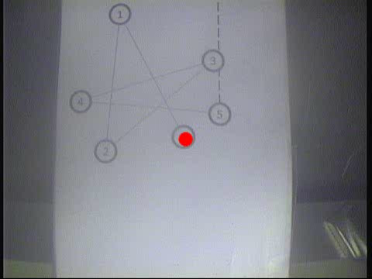
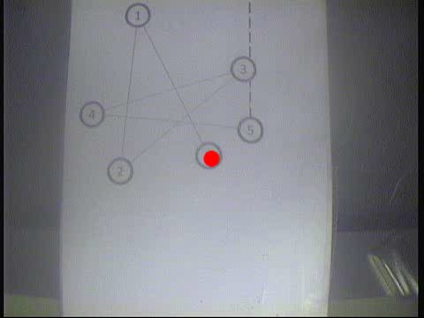
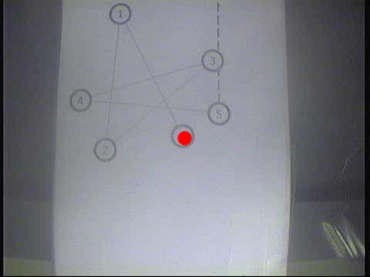
Influence de la cinématique
AESOP
EVOLAP
ViKY

Slide 30

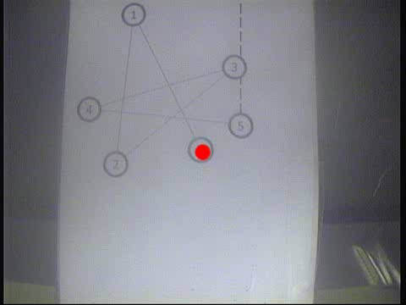
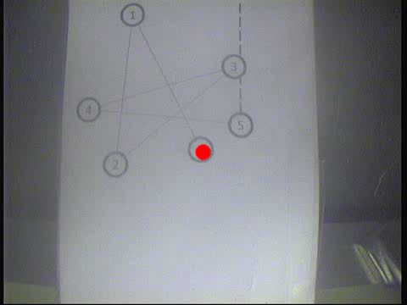
Influence des directions
Cartésien
+ Diagonales
Omni

Slide 31
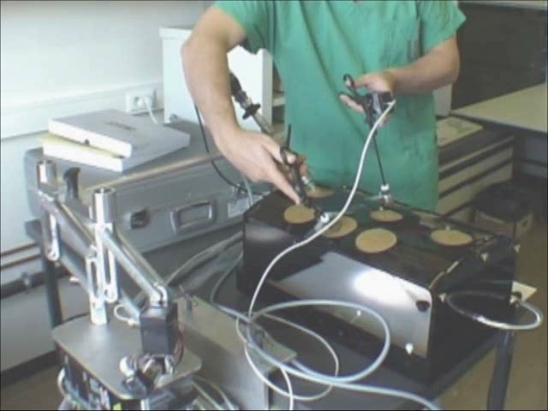
Vérification et mise au point

Slide 32
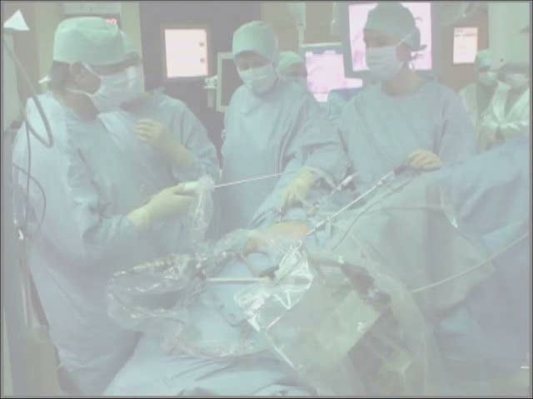
Validation in vivo

Slide 33
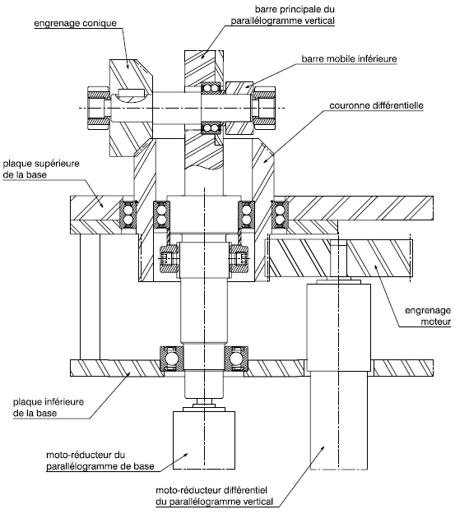
Retour sur le design
Amélioration du manipulateur principal
  Réduction de l’encombrement
    Hauteur des parallélogrammes
    verticaux
    2 moteurs dans la base
    (différentiel)
  4ème parallélogramme ou engrenages
  plutôt que courroie (rigidité)
Amélioration de l’interface
de commande
  Suivi du visage par Kinect
  Ajustement automatique de la vitesse
  angulaire en fonction du niveau de zoom

